Slide 1
Математическая викторина «Великие математики»

Slide 2
Задача 1. Решите примеры и разгадайте имя древнегреческого математика, философа рождение которого было предсказано прорицательницей. Его знаменитую теорему знают все школьники.
2070 | 1250 | 900 | 84200 | 13800 | 814 | 450
Р | $$10∙(32+13)$$ | Ф | 125+638+75+62
И | $$25∙97−25∙47$$ | О | $$386+114+314$$
Г | $$69∙175+69∙25$$ | П | $$23∙5∙2∙9$$
 |  | А | $$25∙842∙4$$

Slide 3
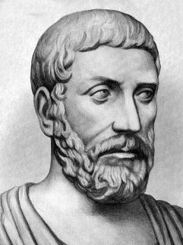
Задача 1. Решите примеры и разгадайте имя древнегреческого математика, философа рождение которого было предсказано прорицательницей. Его знаменитую теорему знают все школьники.
2070 | 1250 | 900 | 84200 | 13800 | 814 | 450
Р | $$10∙(32+13)$$ | Ф | 125+638+75+62
И | $$25∙97−25∙47$$ | О | $$386+114+314$$
Г | $$69∙175+69∙25$$ | П | $$23∙5∙2∙9$$
 |  | А | $$25∙842∙4$$

Slide 4
Бывает в предложении, на карте. У некоторых бывает в тетради, на лице.
Это основная геометрическая фигура.
Ставится в конце предложения.
Бывает у дома, у шкафа, у парты.
Там иногда находятся дети. Об него можно ударится и получить синяк.
Фигура, которая состоит из точки (вершины) и двух различных лучей.
точка
угол

Slide 5
Это мы берем с собой в школу. Им мы пользуемся на уроках. Бывает нескольких видов.
Это используем в основном на уроках математики.
Состоит из трех отрезков и трех вершин.
Это есть у дома, у квартиры, у поля, у класса.
Можно найти у прямоугольника, круга, треугольника.
Это произведение длины на ширину
треугольник
площадь

Slide 6
Задача 2. Решите примеры, и вы узнаете, как звали одного из величайших математиков всех времен, «короля математики».
1$\frac{8}{17}$ | $$3\frac{16}{17}$$ | $$4\frac{11}{17}$$ | 3$\frac{4}{17}$ | $$3\frac{16}{17}$$ | $$4\frac{14}{17}$$ | 4$\frac{1}{17}$
2$\frac{9}{17}$ | $$2\frac{15}{17}$$ | 1$\frac{1}{17}$ | 2$\frac{11}{17}$ | 2$\frac{11}{17}$
Ф | $1\frac{3}{17}+\frac{5}{17}$ | Д | $3\frac{15}{17}−\frac{11}{17}$
Г | $$1\frac{7}{17}+1\frac{2}{17}$$ | У | $2\frac{2}{17}−1\frac{1}{17}$
Х | $1\frac{9}{17}+2\frac{9}{17}$ | А | $$4\frac{9}{17}−1\frac{11}{17}$$
С | $2\frac{10}{17}+\frac{1}{17}$ | Р | $$5\frac{4}{17}−1\frac{5}{17}$$
И | $$1\frac{6}{17}+3\frac{5}{17}$$

Slide 7
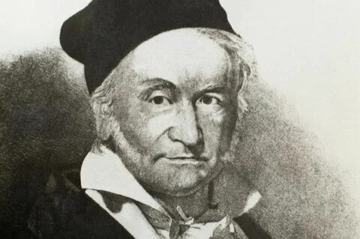
Задача 2. Решите примеры, и вы узнаете, как звали одного из величайших математиков всех времен, «короля математики».
1$\frac{8}{17}$ | $$3\frac{16}{17}$$ | $$4\frac{11}{17}$$ | 3$\frac{4}{17}$ | $$3\frac{16}{17}$$ | $$4\frac{14}{17}$$ | 4$\frac{1}{17}$
2$\frac{9}{17}$ | $$2\frac{15}{17}$$ | 1$\frac{1}{17}$ | 2$\frac{11}{17}$ | 2$\frac{11}{17}$
Ф | $1\frac{3}{17}+\frac{5}{17}$ | Д | $3\frac{15}{17}−\frac{11}{17}$
Г | $$1\frac{7}{17}+1\frac{2}{17}$$ | У | $2\frac{2}{17}−1\frac{1}{17}$
Х | $1\frac{9}{17}+2\frac{9}{17}$ | А | $$4\frac{9}{17}−1\frac{11}{17}$$
С | $2\frac{10}{17}+\frac{1}{17}$ | Р | $$5\frac{4}{17}−1\frac{5}{17}$$
И | $$1\frac{6}{17}+3\frac{5}{17}$$

Slide 8
Впишите пропущенные числа.
1. Наврал в … короба.
2. У него … пятниц на неделе.
3. … раз отмерь, … раз отрежь.
4. Обещанного … года ждут.
5. … сапога – пара.
6. ... блин комом.
7. Как свои … пальцев.
8. Лучше … раз увидеть, чем … раз услышать.
9. … голова хорошо, а … лучше.
10. … пашет, а … руками машут.

Slide 9
Задача 3. Решите примеры, и вы узнаете имя русского математика, создателя неевклидовой геометрии.
$$\frac{3}{10}$$ | 0 | 1 | $$\frac{2}{5}$$ | $$\frac{1}{3}$$ | $$\frac{3}{5}$$ | $$\frac{11}{12}$$ | $$\frac{1}{10}$$ | $$\frac{11}{21}$$ | $$\frac{13}{24}$$ | $$\frac{1}{2}$$
Е | $$\frac{2}{5}+\frac{1}{5}$$ | С | $$\frac{19}{20}−\frac{17}{20}$$
Б | $$\frac{5}{6}+\frac{1}{6}$$ | Л | $$\frac{7}{20}−\frac{1}{20}$$
В | $$\frac{4}{12}+\frac{7}{12}$$ | Ч | $$\frac{1}{9}+\frac{2}{9}$$
Й | $$\frac{5}{7}−\frac{3}{14}$$ | А | $$\frac{7}{10}−\frac{3}{10}$$
К | $$\frac{8}{21}+\frac{1}{7}$$ | О | $\frac{3}{4}−\frac{6}{8}$
 |  | И | $$\frac{23}{24}−\frac{5}{12}$$

Slide 10
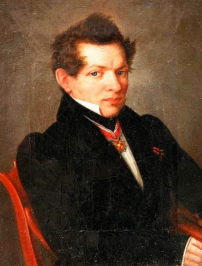
Задача 3. Решите примеры, и вы узнаете имя русского математика, создателя неевклидовой геометрии.
л | о | б | а | ч | е | в | с | к | и | й
$$\frac{3}{10}$$ | 0 | 1 | $$\frac{2}{5}$$ | $$\frac{1}{3}$$ | $$\frac{3}{5}$$ | $$\frac{11}{12}$$ | $$\frac{1}{10}$$ | $$\frac{11}{21}$$ | $$\frac{13}{24}$$ | $$\frac{1}{2}$$
Е | $$\frac{2}{5}+\frac{1}{5}$$ | С | $$\frac{19}{20}−\frac{17}{20}$$
Б | $$\frac{5}{6}+\frac{1}{6}$$ | Л | $$\frac{7}{20}−\frac{1}{20}$$
В | $$\frac{4}{12}+\frac{7}{12}$$ | Ч | $$\frac{1}{9}+\frac{2}{9}$$
Й | $$\frac{5}{7}−\frac{3}{14}$$ | А | $$\frac{7}{10}−\frac{3}{10}$$
К | $$\frac{8}{21}+\frac{1}{7}$$ | О | $\frac{3}{4}−\frac{6}{8}$
 |  | И | $$\frac{23}{24}−\frac{5}{12}$$

Slide 12
Задача 4. Найдите значение выражений и узнаете имя первой в мире женщины профессора математики
12 | 84 | 160 | 480 | 40 | 18 | 160 | 60 | 12 | 480 | 80
К | $\frac{2}{5} от 30$ | В | $$\frac{3}{8} его равны 60$$
Я | $\frac{2}{3} от 120$ | А | $$\frac{5}{12} его равны 200$$
С | $$\frac{3}{5} от 100$$ | О | $$\frac{7}{12} его равны 49$$
Л | $$\frac{2}{5} от 100$$ | Е | $$\frac{2}{9} от 81$$

Slide 13
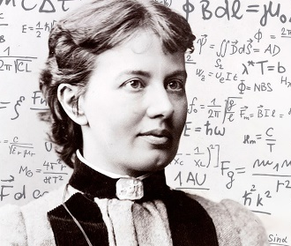
Задача 4. Найдите значение выражений и узнаете имя первой в мире женщины профессора математики
12 | 84 | 160 | 480 | 40 | 18 | 160 | 60 | 12 | 480 | 80
К | $\frac{2}{5} от 30$ | В | $$\frac{3}{8} его равны 60$$
Я | $\frac{2}{3} от 120$ | А | $$\frac{5}{12} его равны 200$$
С | $$\frac{3}{5} от 100$$ | О | $$\frac{7}{12} его равны 49$$
Л | $$\frac{2}{5} от 100$$ | Е | $$\frac{2}{9} от 81$$

Slide 14
